Slide 1
Proyecto: TI-EA2023-12683 – REQ008 - Actualizar el SDK de DETECTID en el APP Empresas y APP Persona Natural para el buen funcionamiento del token digital.
Fecha: [09-01-2024]

Slide 2
Historial de las mesas de trabajo (ERT)
{Se debe indicar las mesas de trabajo que ha tenido la iniciativa, e indicar las personas que han participado y obtenido el visto bueno. }
Seguridad de Información
Infraestructura
Arquitectura
1er ERT
2do ERT
3er ERT
“N” ERT
Observaciones:
Leyenda:
Pendiente
Resueltas

Slide 3
1. Resumen
1.1. Descripción general
Objetivo
- Realizar actualización del DetectId de la versión 8.1 la versión 9.2 ( Servidor y SDK) para mantener la estabilidad operativa
Definiciones, acrónimos y Abreviaturas
- DetectId: solución de autenticación multifactorial para plataformas financieras y de comercio online
- SDK: Conjunto de herramientas de desarrollo de aplicaciones móviles
Restricciones
- No se modificarán ningunas APIs existentes ni se crearán nuevas APIs.
- No se modificaran los flujos funcionales.
- Se deberá utilizar Windows Server 2022 y MSSQL 2019
Supuestos
-

Slide 4
1.2. Descripción técnica
Forma parte del BIA?
SI
La solución requiere monitoreo?
SI
La solución requiere logs de auditoria?
No, la solución DetectId provee sus propios logs de aplicación

Slide 5
2. Volumetría de la solución
 |  | ESTIMADO PJ
 |  | Después del PaP | Proyección a 3 años
Cantidad de Usuarios | Usar la aplicación (día pico) | 1945 Usuarios | 3500 Usuarios
 | Usar la aplicación en hora picos | 245 Usuarios | 450 usuarios
Volumen Transaccional | Usos del token digital | 9725 | 17500
 | Usos del token digital en horas picos. | 1215 | 2185
[Si la solución involucra a varios aplicativos, se puede separarlo]

Slide 6
2. Volumetría de la solución
 |  | ESTIMADO PN
 |  | Después del PaP | Proyección a 3 años
Cantidad de Usuarios | Usar la aplicación (día pico) | [15000] | [40000]
 | Usar la aplicación en hora picos | [08:00am – 01:00pm] [2000] | [08:00am – 01:00pm] [5000]
Volumen Transaccional | Usos del token digital | [80 mil] | [96 mil]
 | Usos del token digital en horas picos. | [08:00am – 01:00pm] [20 mil] | [08:00am – 01:00pm] [35 mil]
[Si la solución involucra a varios aplicativos, se puede separarlo]

Slide 7
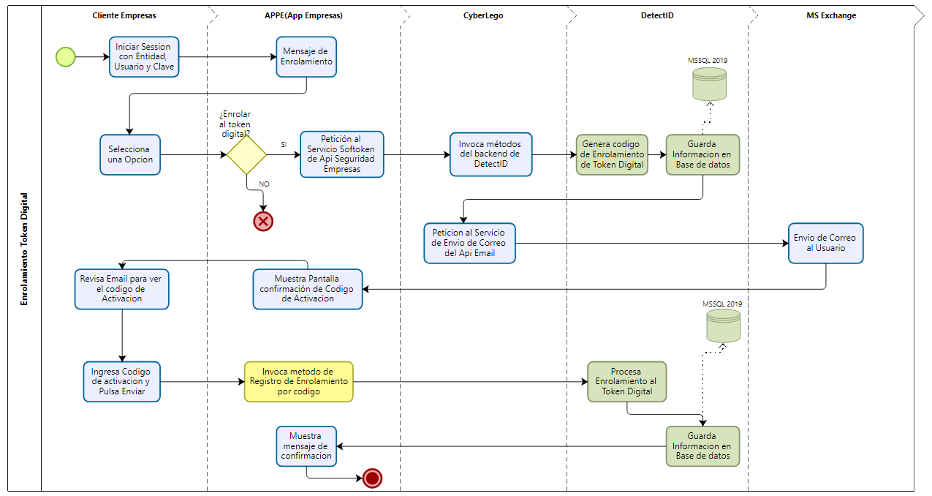
3. Diagrama de Flujo del Proceso PJ

Slide 8
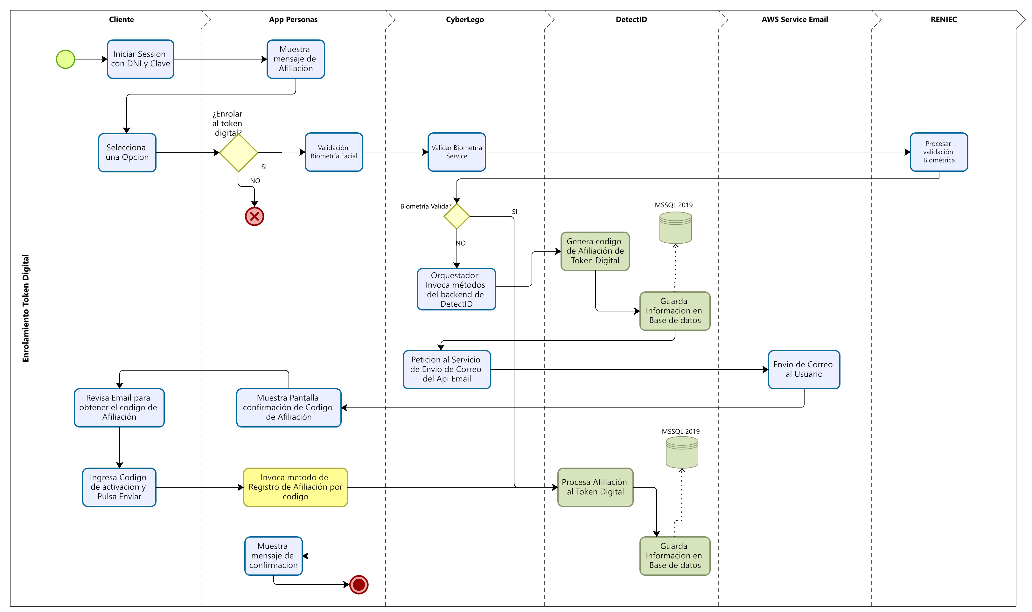
3. Diagrama de Flujo del Proceso PN

Slide 9
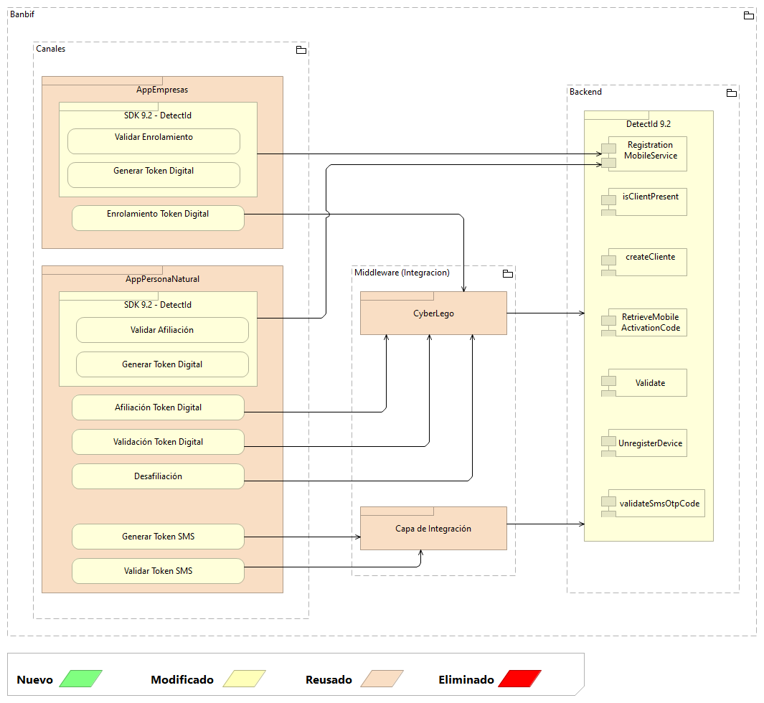
4. Diagrama de Arquitectura Conceptual

Slide 10
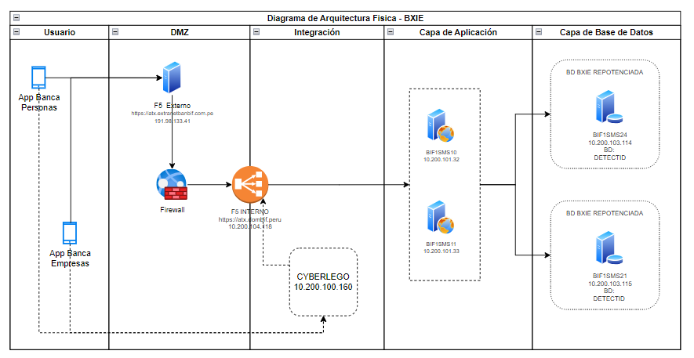
5. Diagrama de Arquitectura Física AS-IS (Situación Actual)

Slide 11
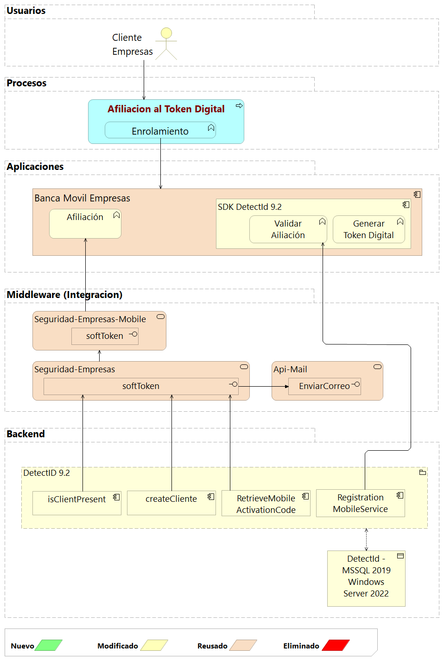
6. Diagrama de Arquitectura Lógica TO-BE (Solución) Empresas

Slide 12
6. Diagrama de Arquitectura Lógica PN TO-BE (Solución)
Alcance Funcional Token Digital
App Móvil Banca Empresas | Banca por Internet Empresas
Enrolamiento al Token Digital | Aprobación de Operaciones
Generación de Token Digital | Rechazo de Operaciones
Aprobación de Operaciones
Rechazo de Operaciones

Slide 13
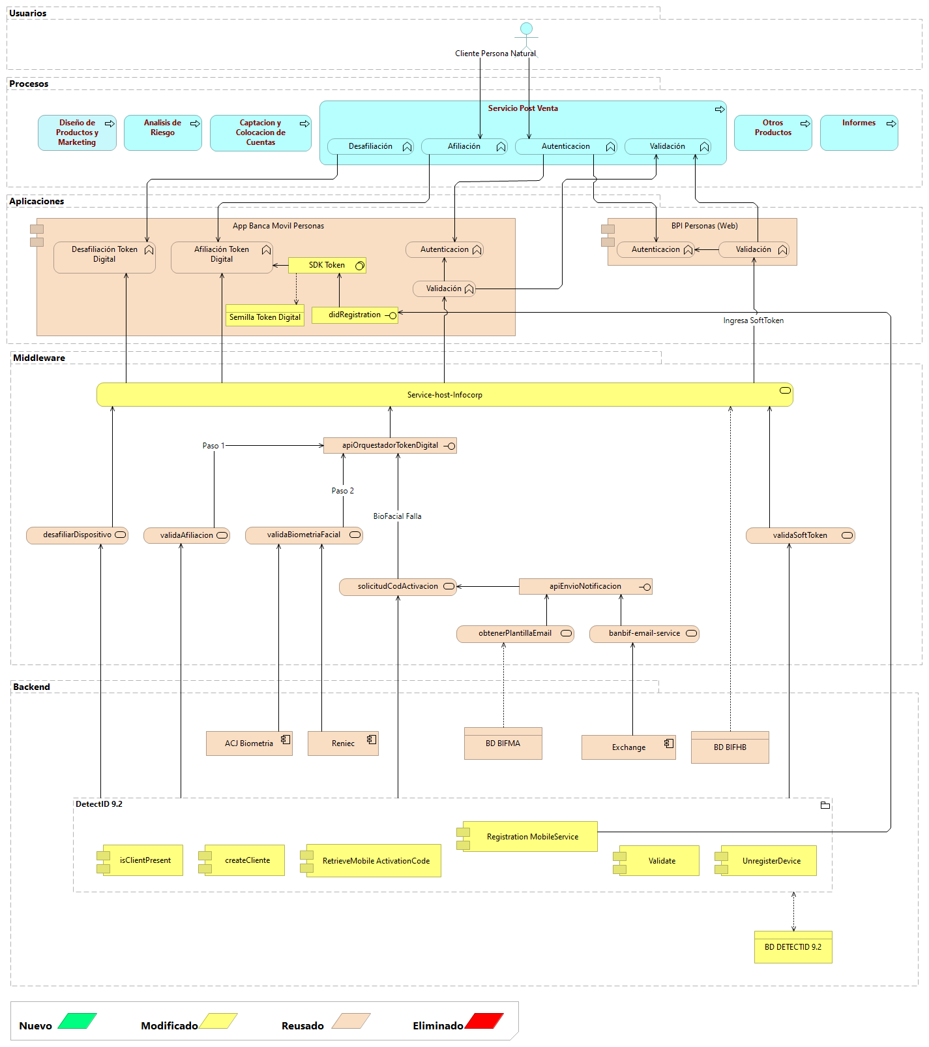
6. Diagrama de Arquitectura Lógica PN TO-BE (Solución) Personas

Slide 14
6. Diagrama de Arquitectura Lógica PN TO-BE (Solución)
Alcance Funcional Token Digital
Pagos y Transferencias (Infocorp) | Módulos Adicionales
Transferencia a otras cuentas BANBIF | Cardless (Retiro sin tarjeta)
Transferencia a otros bancos | Plin
Transferencias al exterior (Internacionales) | Configurar notificaciones
Pago de otras Tarjeta BANBIF | Activar Servicios de mis tarjetas
Pago de Tarjetas otros bancos | Pagos QR Niubiz/PLIN
Pago de Tarjeta DINERS | Cancelación de cuenta
Pago de servicios | Visualizar Tarjeta de débito Virtual
Adelanto de Sueldo | Transferencia a un contacto CCE

Slide 15
6.1 Descripción del diagrama de Arquitectura Lógica TO_BE
[Aquí se debe realizar una descripción por cada uno de los componentes que se están creando, modificando, reutilizando y eliminando en el proyecto]
Ejemplo:
CAPA PRESENTACIÓN:
Actualización del SDK Móvil del DetectID al a versión 9.2
CAPA DE INTEGRACIÓN:
No hay ningún impacto en arquitectura
CAPA DE APLICACIÓN DETECT ID:
Se habilitan 4 nuevos servidores de aplicación para el Core del DetectId 9.2
CAPA DE ACCESO A BASE DE DATOS:
Se habilitan 2 nuevos servidores de Base de Datos para el DetectId 9.2

Slide 16
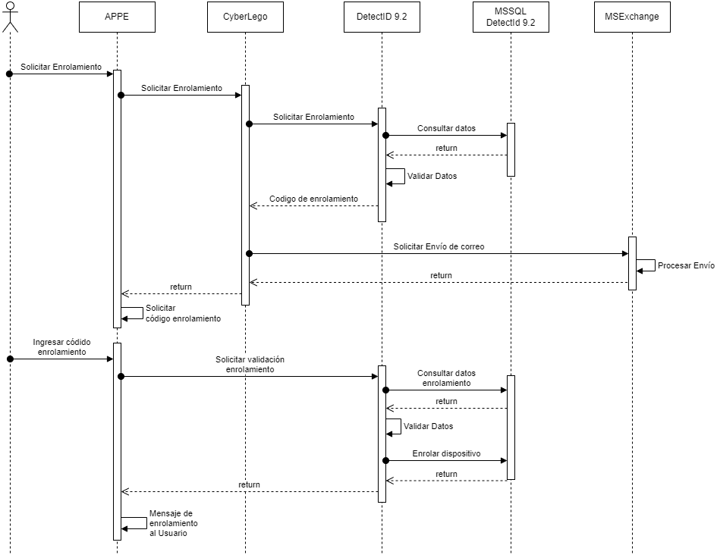
7. Diagrama de Secuencia

Slide 17
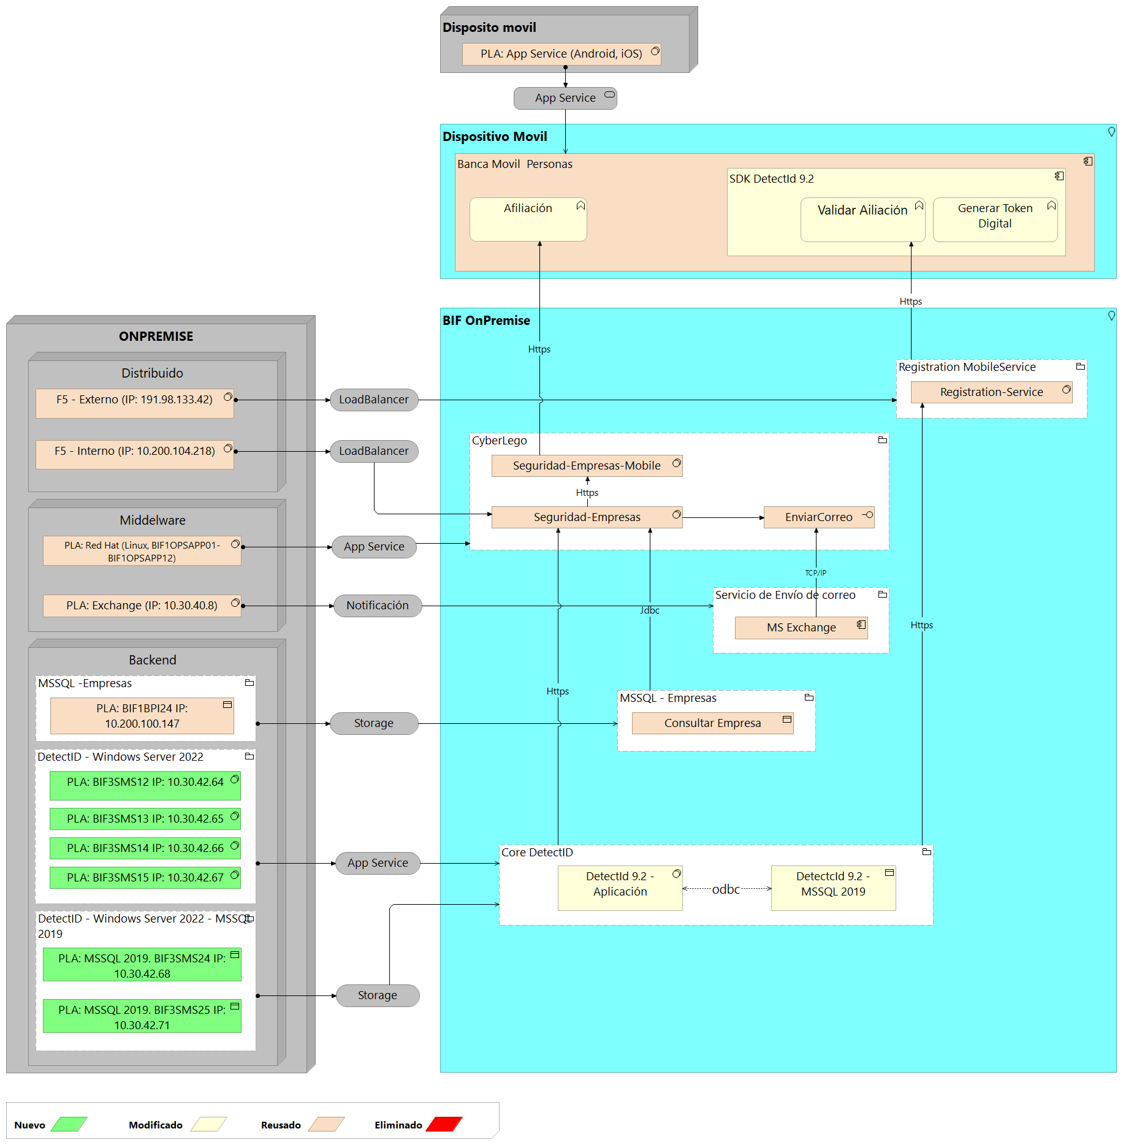
8. Diagrama de Arquitectura Física TO-BE Empresas

Slide 18
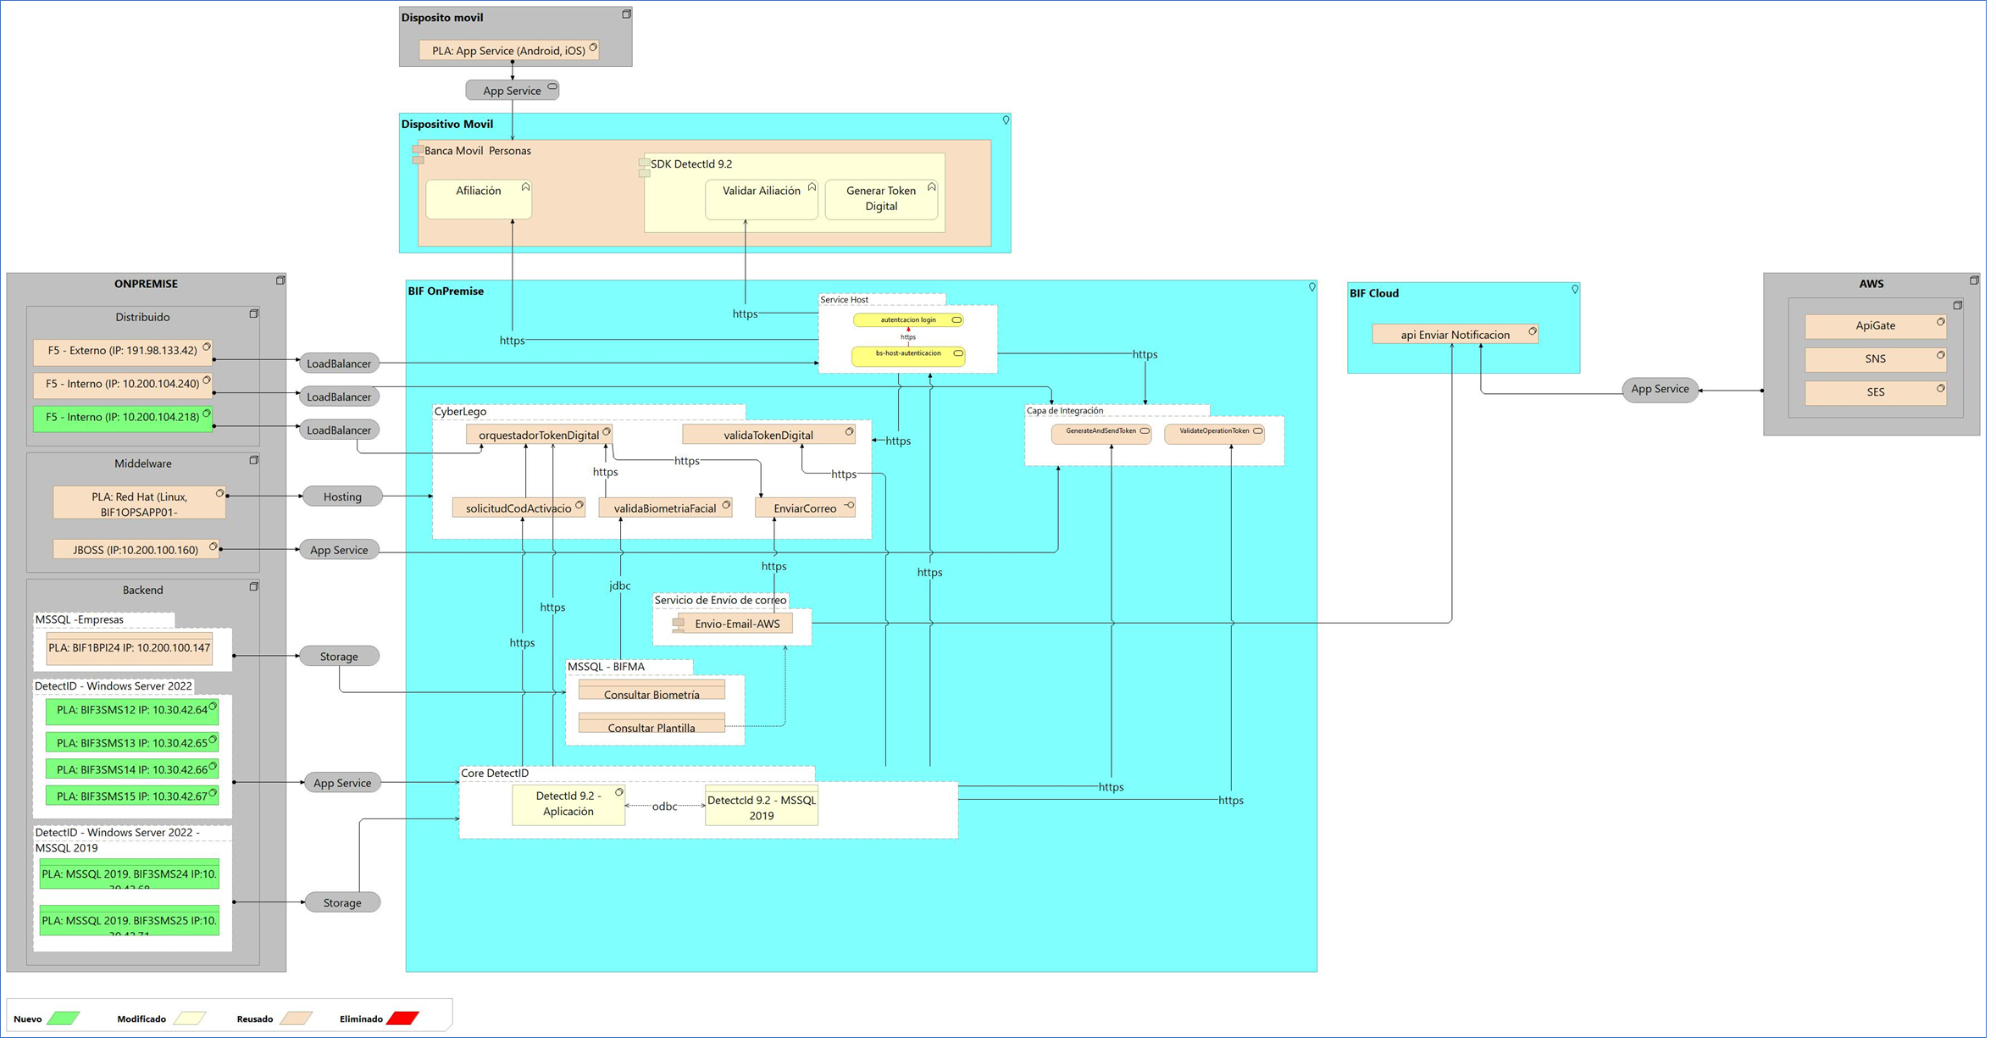
8. Diagrama de Arquitectura Física TO-BE Personas

Slide 19
8.1 Requerimientos para atender la Arquitectura Física TO_BE
REQUERIMIENTOS DE SERVIDOR:
[Aquí se debe indicar los servidores virtuales o físicos que se requiere y especificación]
Ejemplo:
Para la aplicación DetectId 9.2:
4 Nodos
Windows Server 2022
Para la BD DetectId 9.2 :
2 Nodos
Windows Server 2022
MSSQL 2019
La arquitectura física (to-be) presentada componentes obsoletos?
[La respuesta (SI), se debe indicar los componentes que presentar obsolescencia.]
[Aquí se debe presentar un plan acción ya sea incluido en la iniciativa actual y/o otra.]

Slide 20
8.2. Beneficios de la implementación
Implementación DetectId 9.2
Utilizar los factores de autenticación que funcionen mejor para su organización.
Autenticación sin fricciones para canales digitales.
Complementar las soluciones de seguridad actuales e impleméntelas rápidamente, superponiendo una autenticación simple y sólida a la infraestructura existente.
Tokens Digitales para moviles: La autenticación puede proporcionar códigos de acceso de un solo uso basados en software para validar el inicio de sesión y/o la actividad transaccional. Utiliza el estándar OATH para el código de acceso de un solo uso basado en el tiempo y también admite múltiples identidades en la misma aplicación.
SDK para dispositivos móviles: Utilizando un algoritmo patentado, el kit de desarrollo de software (SDK) de autenticación móvil genera una huella digital para dispositivos móviles en función de sus características de hardware y software, como los números de serie, de teléfono y de modelo. Esto crea una identificación de dispositivo que identifica de forma única los dispositivos móviles y es resistente a cambios menores, como si la aplicación se elimina y se reinstala. El SDK de Appgate permite registrar al ID del dispositivo de forma transparente, lo que significa que no habrá cambios en la experiencia del usuario final en la aplicación móvil.

Slide 21

9. Diagrama de Arquitectura Física TO-BE (Contingencia)

Slide 22
9.1 Requerimientos para atender la Arquitectura Física TO_BE (Contingencia)
REQUERIMIENTOS DE SERVIDOR:
[Aquí se debe indicar los servidores virtuales o físicos que se requiere y especificación]
Ejemplo:
Para la aplicación DetectId 9.2:
4 Nodos
Windows Server 2022
Para la BD DetectId 9.2 :
2 Nodos
Windows Server 2022
MSSQL 2019
La arquitectura física (to-be) presentada componentes obsoletos?
[La respuesta (SI), se debe indicar los componentes que presentar obsolescencia.]
[Aquí se debe presentar un plan acción ya sea incluido en la iniciativa actual y/o otra.]

Slide 23
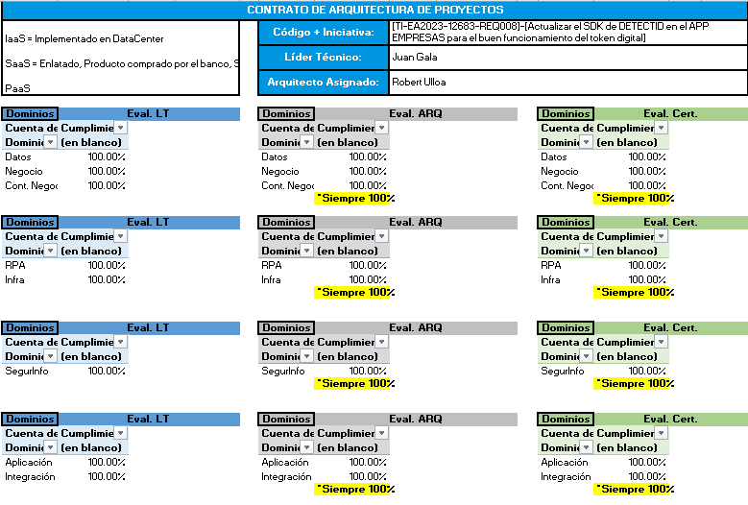
10. Resumen de Cumplimiento del Contrato de Arquitectura
[Aquí se muestra el resumen de cumplimiento que se obtiene del contrato de arquitectura]

Slide 24
11. Próximos pasos / dependencias
[Aquí se debe indicar los próximos pasos a realizar luego del comité, e indicar si hubiese alguna dependencia técnica o proyecto.]

Slide 25
Gracias!.
Arquitectura – Sub Gerencia de Gobierno TI y Aseguramiento de Calidad

